Slide 2
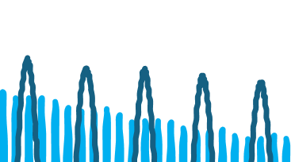

Slide 7
$$Δf_{carrier}$$

Slide 10
A2
Spring 1

Slide 13
A2
Spring 2

Slide 15
A2
Spring 2
Trial 2
Uncomplete data
Fail to form graph

Slide 16
A2
Spring 3

Slide 19
A2
Spring 4

Slide 22
A4
Spring 1

Slide 25
A4
Spring 2

Slide 28
A4
Spring 3

Slide 31
A4
Spring 4

Slide 34
A6
Spring 1

Slide 37
A6
Spring 2

Slide 40
A6
Spring 3

Slide 43
A6
Spring 4

Slide 46
A8
Spring 1

Slide 49
A8
Spring 2

Slide 52
A8
Spring 3

Slide 55
A8
Spring 34

